Slide 1
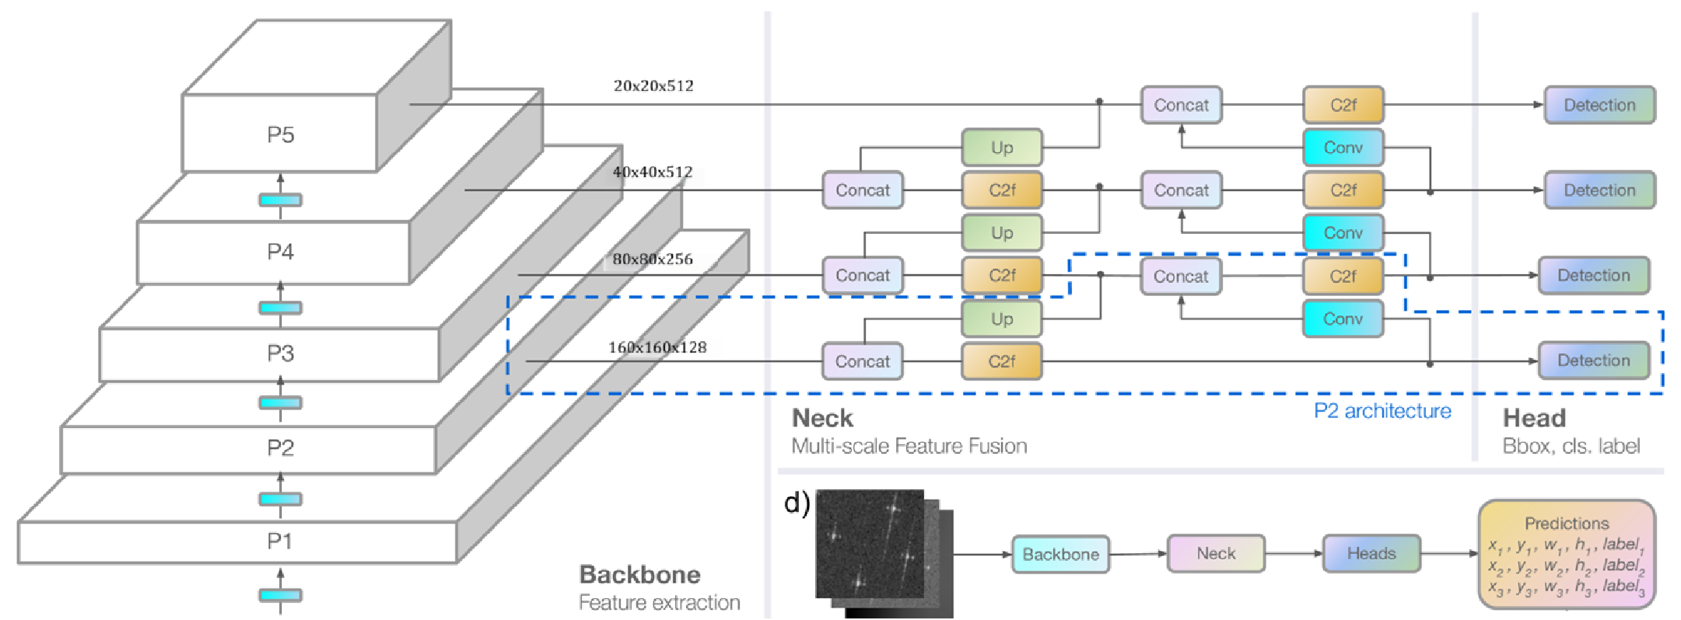
PROJECT 2 DEMO
Nghiên cứu YOLOv8n-P2 cho phát hiện vật thể nhỏ và triển khai ứng dụng phát hiện phương tiện realtime
Trọng tâm demo: kiến trúc P2 → fine-tuning trên VisDrone → benchmark → ứng dụng Flask realtime
GVHD: ThS. Lê Tấn Hùng Sinh viên thực hiện: Trần Tuấn Minh - 20230051
Hà Nội, 06/2026

Slide 2
Flow bảo vệ online
Dùng slide để dẫn vào demo và chứng minh các quyết định chính, không thuyết trình quá dài.
1
2
3
4
5
Mở vấn đề
Ý tưởng P2
Thực nghiệm
Ứng dụng
Demo live
Ảnh UAV có vật thể nhỏ, đông, dễ bỏ sót
Thêm detect head P2/4 cho YOLOv8n
Fine-tune và benchmark trên VisDrone
Flask realtime: detect, track, density, count
Load video → bật chức năng → xem/log/export
Mục tiêu demo
Chứng minh YOLOv8n-P2 đi từ nghiên cứu kiến trúc, fine-tuning, benchmark đến một ứng dụng realtime chạy được.
Project 2 · YOLOv8n-P2 · VisDrone
02

Slide 3
Bài toán và mục tiêu đề tài
Từ nghiên cứu kiến trúc đến một workflow ứng dụng chạy được trong repo.
Bối cảnh
Video/ảnh UAV có nhiều người và phương tiện rất nhỏ; detector nhẹ dễ bỏ sót khi feature map bị downsample sâu.
Giả thuyết
Thêm head P2 giúp mô hình có thêm điểm dự đoán trên feature map độ phân giải cao, phù hợp small object.
Đầu ra
Checkpoint YOLOv8n-P2, benchmark so sánh 3 mô hình và app realtime có tracking/density/count/log/export.
Phạm vi mô hình
Dataset
Câu hỏi demo
• YOLOv8n: baseline nhẹ
• YOLOv8n-P2: mô hình nghiên cứu chính
• YOLOv8s: mốc accuracy lớn hơn
• VisDrone detection, 10 lớp
• Train: 6471 ảnh; val: 548 ảnh
• Nhiều vật thể nhỏ, mật độ cao, lệch lớp
• P2 cải thiện được gì?
• Đánh đổi tốc độ ra sao?
• Mô hình đã được triển khai thế nào?
Project 2 · YOLOv8n-P2 · VisDrone
03

Slide 4
YOLOv8n-P2 thay đổi gì?
Bổ sung nhánh phát hiện ở mức P2/4, rồi Detect trên P2, P3, P4, P5.
Từ YOLOv8 gốc
Detect thường dùng P3/P4/P5; vật thể nhỏ có thể bị biểu diễn quá thô.
Thêm P2/4
Feature map 160×160 giữ nhiều chi tiết vị trí hơn cho ảnh 640×640.
Ý nghĩa
Tăng cơ hội bắt pedestrian, people, bicycle, motor trong ảnh UAV đông đối tượng.
P2 phù hợp với VisDrone vì dataset có nhiều vật thể nhỏ, nhưng cần đánh giá cùng chi phí suy luận.
Project 2 · YOLOv8n-P2 · VisDrone
04

Slide 5
Cấu hình YOLOv8n-P2 trong repo
Phần kiến trúc được định nghĩa bằng YAML, bám theo workflow Ultralytics.
File chính
configs/models/yolov8n-p2.yaml Detect: [18, 21, 24, 27] → P2/P3/P4/P5
backbone: Conv → C2f → SPPF head: Upsample + Concat(P4/P3/P2) C2f tạo đặc trưng P2 Downsample ghép lại P3/P4/P5 Detect(P2, P3, P4, P5)
Scale nano
nc=10, scale=n, giữ mô hình nhỏ để so với YOLOv8n công bằng hơn.
Checkpoint
models/VisDrone/yolov8n-p2/best.pt được dùng cho benchmark và realtime app.
Tính tái lập
Thay đổi nằm trong YAML, nên vẫn dùng được workflow train/val/predict chuẩn của Ultralytics.
Project 2 · YOLOv8n-P2 · VisDrone
05

Slide 6
Transfer learning và fine-tuning
Không train from scratch; nạp chọn lọc trọng số YOLOv8n rồi fine-tune toàn bộ trên VisDrone.
Pretrained
Transferred
Epochs
Image size
Kaggle
yolov8n.pt
219 / 437
100
640
T4 x2
Nguồn trọng số ban đầu
Tensor khớp key và shape
Fine-tune toàn bộ model
Train/val/test cùng kích thước
Train; test dùng device=0
Tại sao transfer?
Backbone đã học cạnh, texture, hình dạng cơ bản. P2/head mới học thêm trên dữ liệu UAV, giảm rủi ro train chậm hoặc kém ổn định.
Nạp được gì?
Các layer trùng shape được nạp; layer phát sinh do P2 và Detect bốn nhánh được khởi tạo mới và học trong fine-tuning.
Tại sao không freeze?
VisDrone khác dữ liệu tự nhiên: góc nhìn cao, vật thể nhỏ, mật độ dày. Fine-tune toàn bộ giúp backbone thích nghi với miền UAV.
Cơ chế transfer learning
Nạp tensor khớp key/shape; nhánh P2 học tiếp khi fine-tune.
Project 2 · YOLOv8n-P2 · VisDrone
06

Slide 7
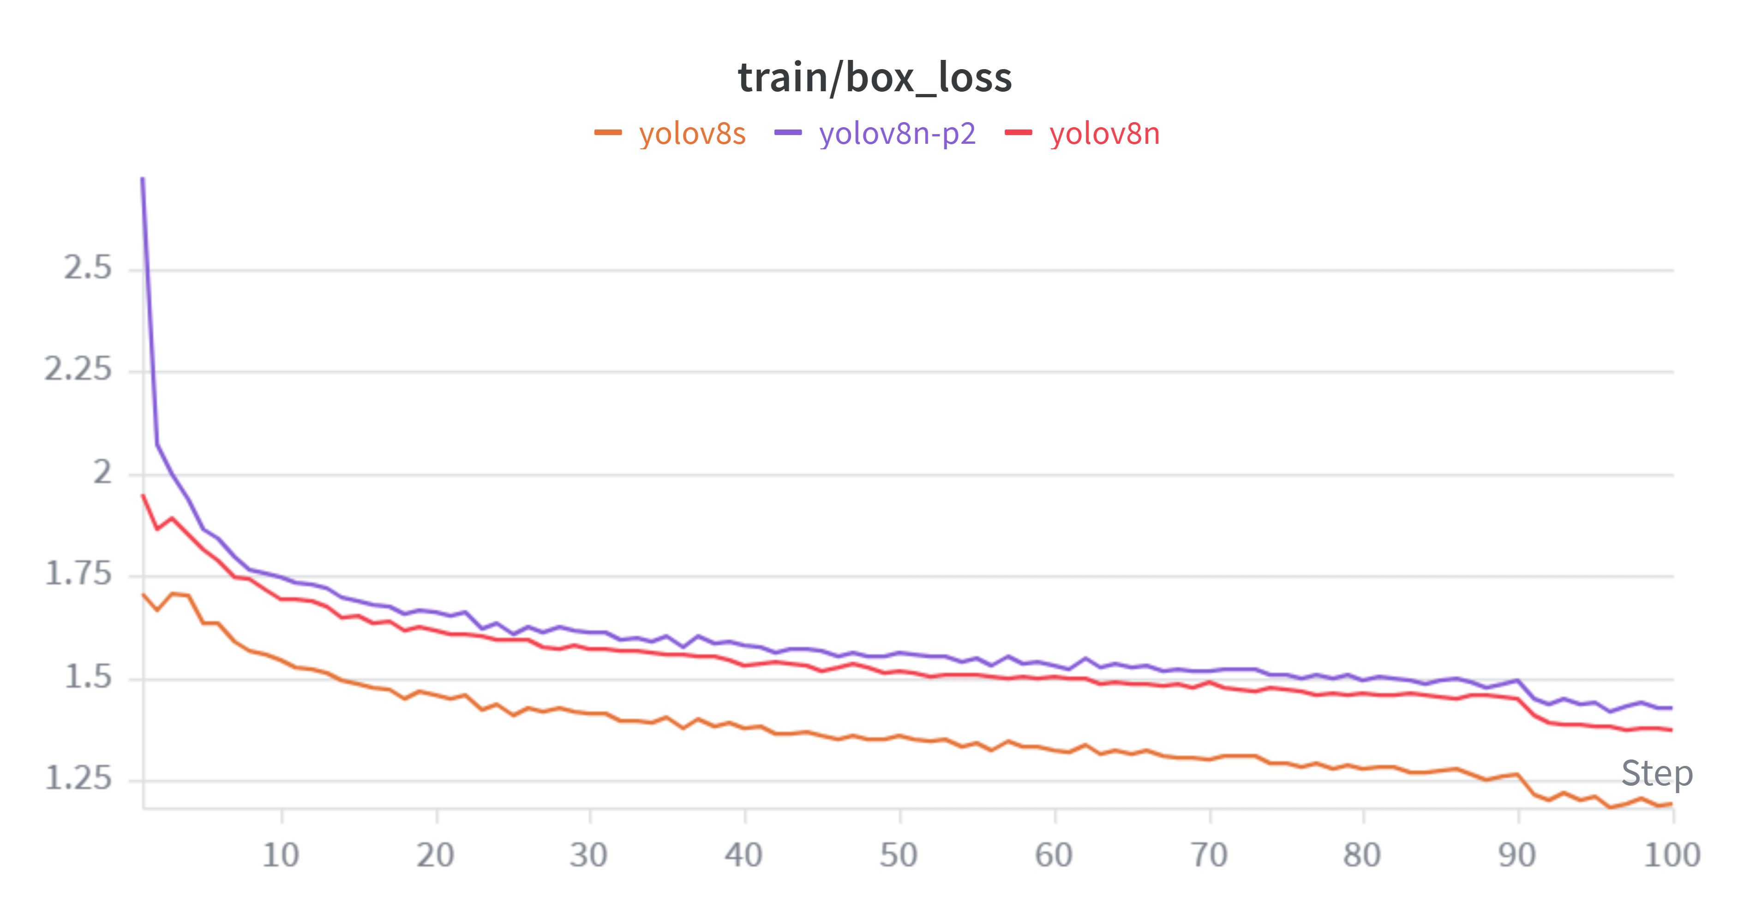
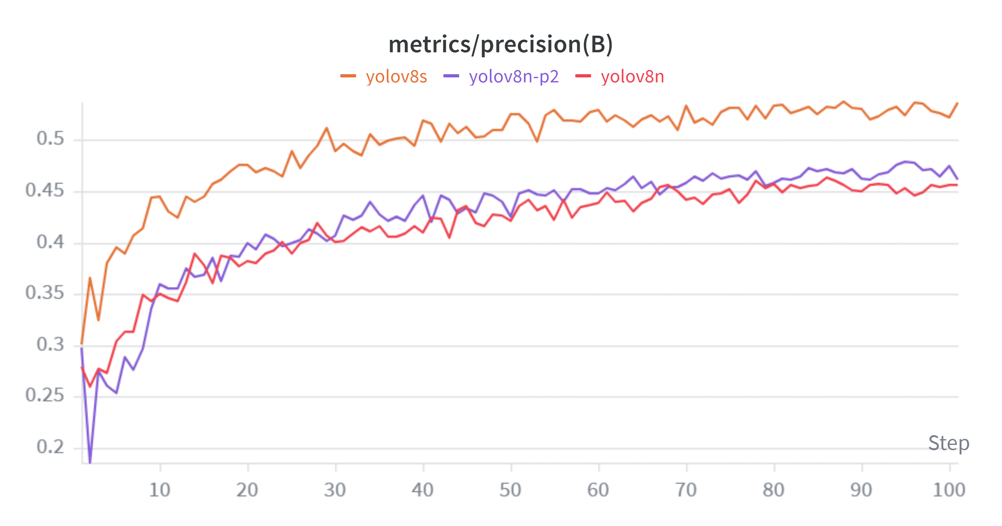
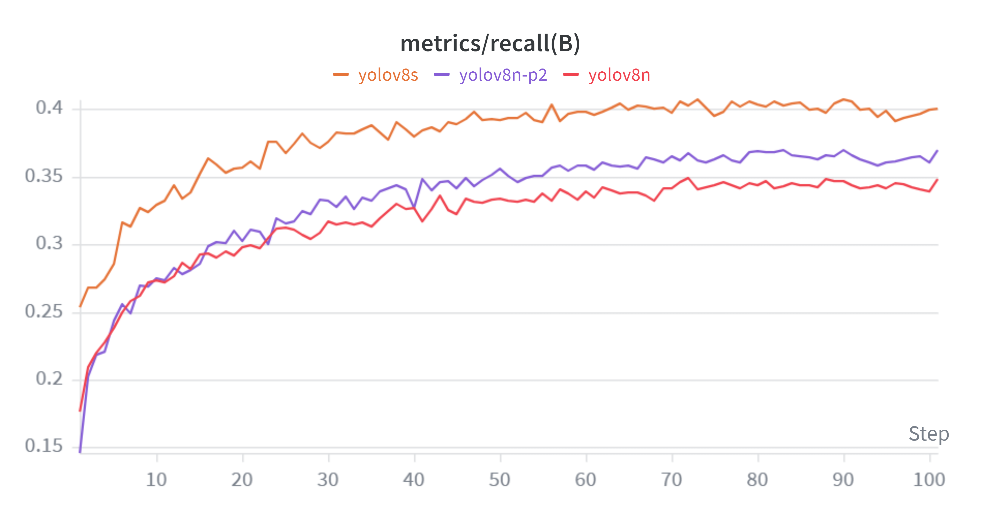
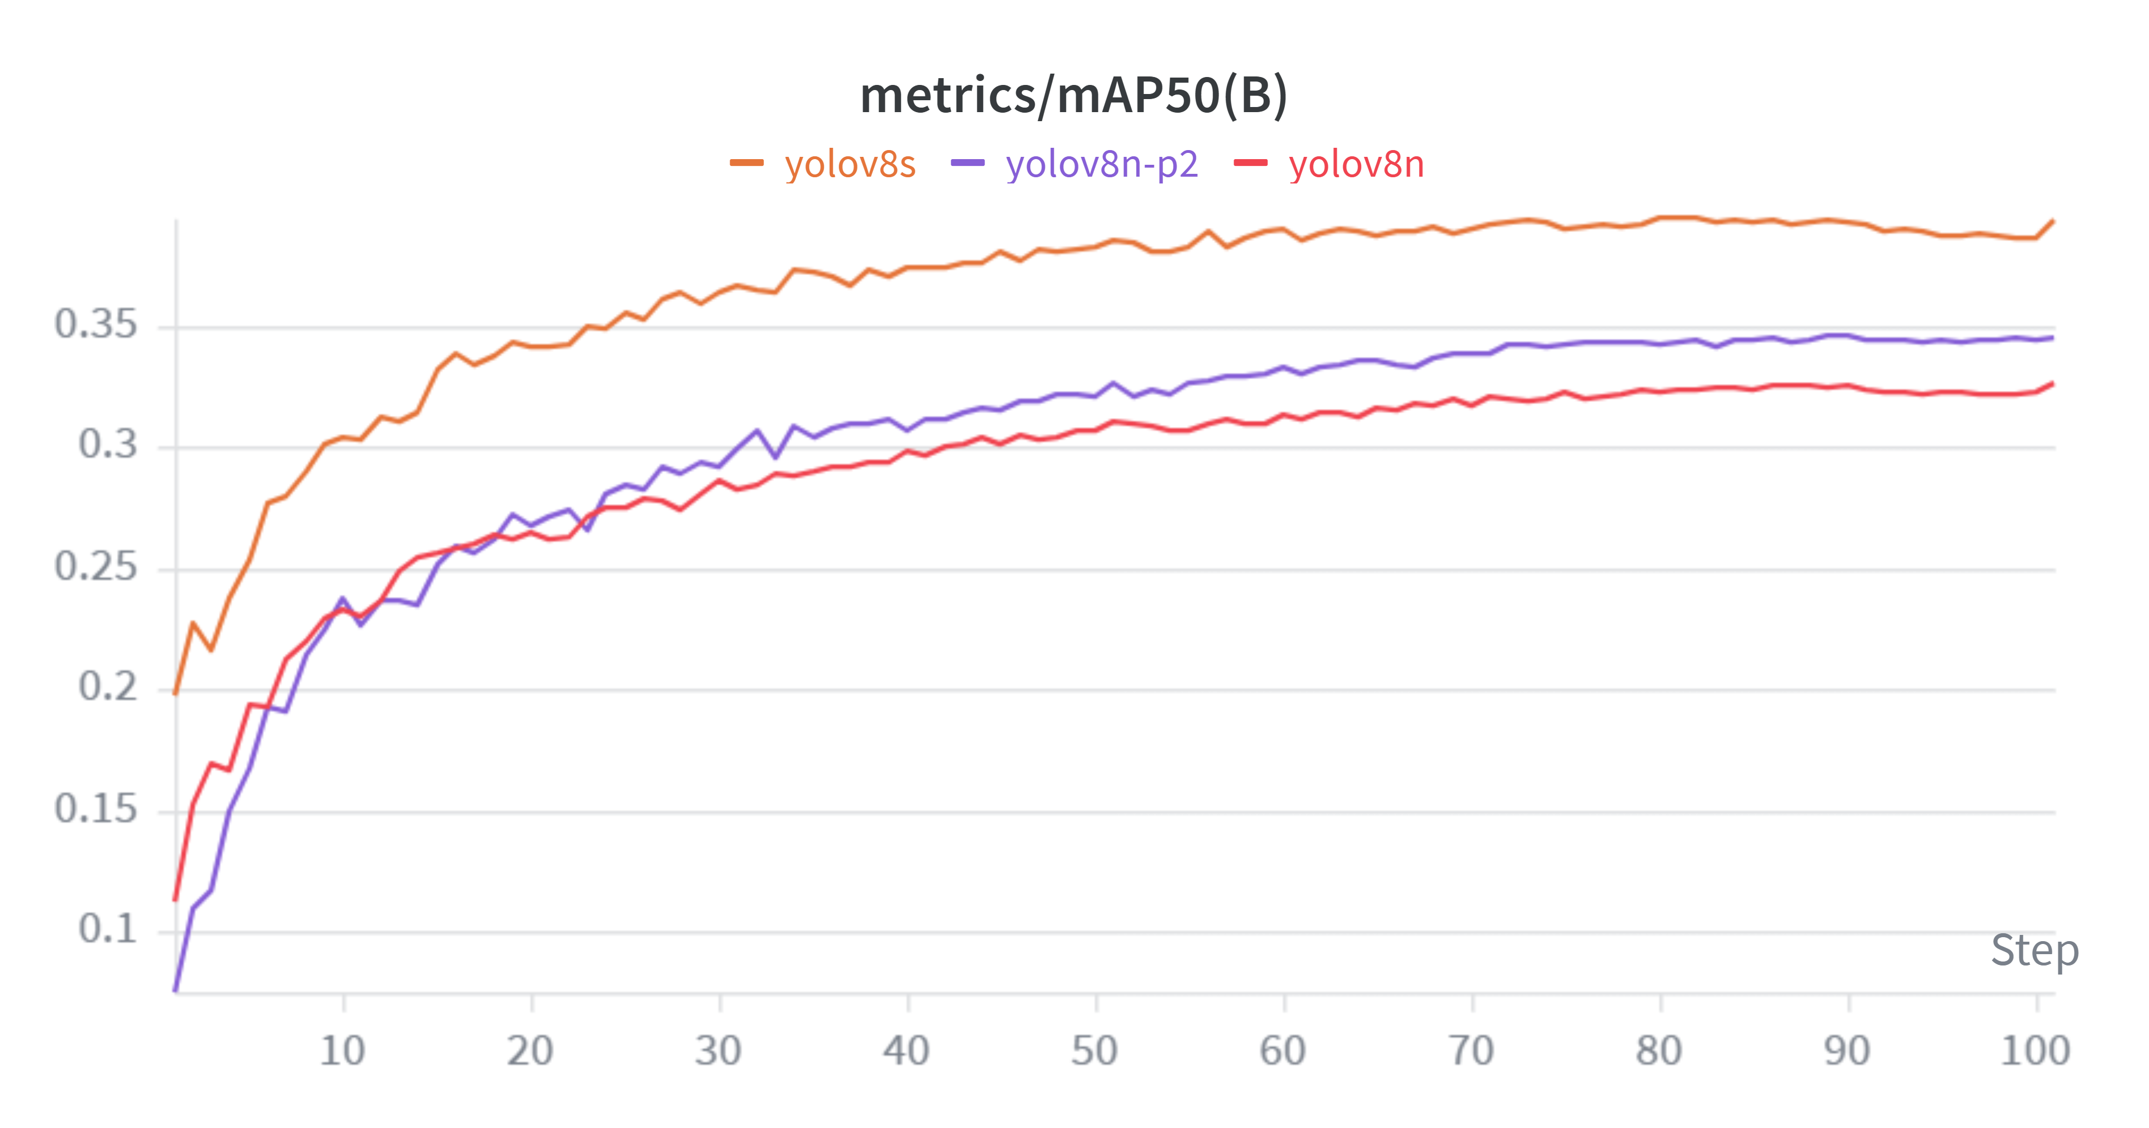
Fine-tuning trên validation: mô hình có học ổn định không?
Đọc loss train và metric validation trước khi kết luận bằng test-dev.
YOLOv8n-P2 val
Precision 46.1% Recall 37.0%
mAP validation
mAP50 34.5% mAP50-95 19.7%
Train box loss
Precision
• Loss giảm ổn định, không có dấu hiệu nổ loss.
• YOLOv8n-P2 tăng recall và mAP so với YOLOv8n trên validation.
• YOLOv8s vẫn cao hơn về accuracy tuyệt đối, nhưng lớn hơn nhiều.
• Validation dùng để chọn checkpoint; test-dev mới là đánh giá độc lập.
Recall
mAP50
Nhận xét
Loss giảm ổn định và metric validation tăng, cho thấy checkpoint được chọn không chỉ dựa vào một con số cuối.
Project 2 · YOLOv8n-P2 · VisDrone
07

Slide 8
Benchmark test-dev: kết quả chính
So sánh cùng dataset, cùng imgsz=640, cùng pipeline Ultralytics.
Model | Precision | Recall | mAP50 | mAP50-95 | FPS approx
yolov8n | 40.1% | 30.9% | 27.1% | 15.1% | 148 FPS
yolov8n-p2 | 40.7% | 32.8% | 28.6% | 15.9% | 112 FPS
yolov8s | 45.1% | 35.4% | 32.0% | 18.3% | 104 FPS
So với YOLOv8n
Recall +1.84 điểm % mAP50 +1.47 điểm % mAP50-95 +0.87 điểm %
So với YOLOv8s
YOLOv8s chính xác hơn, nhưng là model lớn hơn; dùng làm mốc accuracy, không cùng mức tài nguyên.
Kết luận test
P2 giúp mô hình nano nhạy hơn với vật thể nhỏ, đổi lại inference chậm hơn YOLOv8n.
Nhận xét tổng hợp
YOLOv8n-P2 là phương án cân bằng: tốt hơn YOLOv8n ở các chỉ số chính, nhưng vẫn nhẹ hơn YOLOv8s.
Project 2 · YOLOv8n-P2 · VisDrone
08

Slide 9
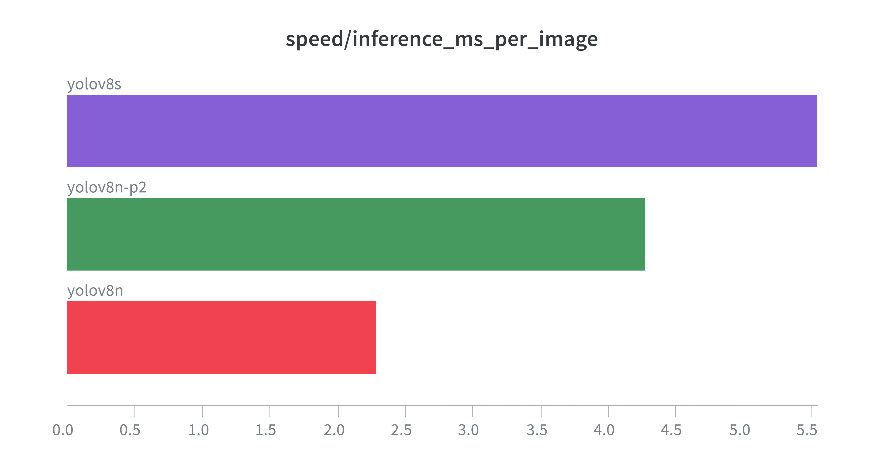
Tốc độ và đánh đổi khi thêm P2
P2 làm feature map lớn hơn, nên accuracy tăng đi kèm chi phí suy luận.
YOLOv8n
YOLOv8n-P2
YOLOv8s
8.20
12.38
28.67
GFLOPs
GFLOPs
GFLOPs
• P2/4 với ảnh 640 tạo feature map 160×160, nhiều vị trí dự đoán hơn P3.
• YOLOv8n-P2 inference chậm hơn YOLOv8n nhưng vẫn nhanh hơn YOLOv8s trong test tổng.
• GFLOPs của YOLOv8n-P2 tăng so với YOLOv8n nhưng vẫn thấp hơn rõ rệt YOLOv8s.
Nhận xét
Đánh đổi accuracy/speed là hợp lý khi mục tiêu là phát hiện vật thể nhỏ trong video UAV, không chỉ tối đa FPS.
Project 2 · YOLOv8n-P2 · VisDrone
09

Slide 10
Ứng dụng realtime trong repo
Từ checkpoint best.pt đến web demo có thể chạy, xem, log và export.
Browser UI
video, model, options
Flask API
/api/config
OpenCV
VideoCapture
YOLOv8n-P2
predict / track
Analytics
box, density, count
MJPEG
stream về browser
Entry points
app/realtime_front.py: chạy web demo app/detection.py: batch export video/CSV/JSON scripts/verify_setup.py: kiểm tra môi trường
Core modules
realtime_stream.py: đọc frame + inference realtime_draw.py: vẽ overlay/thuật toán realtime_state.py: config + cache model model_registry.py: ánh xạ key → checkpoint
Outputs
outputs/logs/: frame_log.csv, detections.csv outputs/detection/: annotated.mp4, summary.json, sample.jpg
Thiết kế hệ thống
UI điều khiển, model inference và analytics/logging được tách riêng để dễ thay model hoặc mở rộng thuật toán.
Project 2 · YOLOv8n-P2 · VisDrone
10

Slide 11
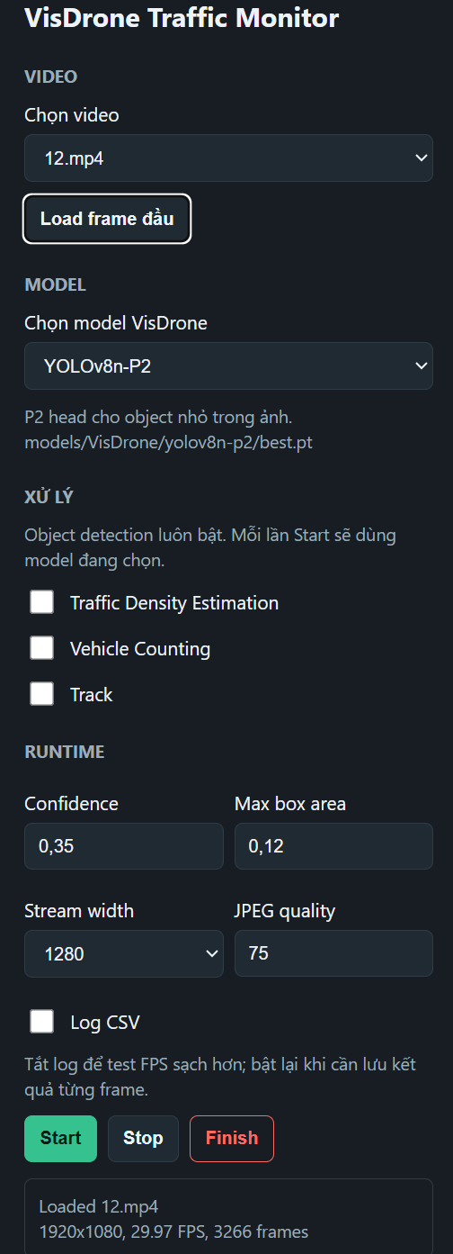
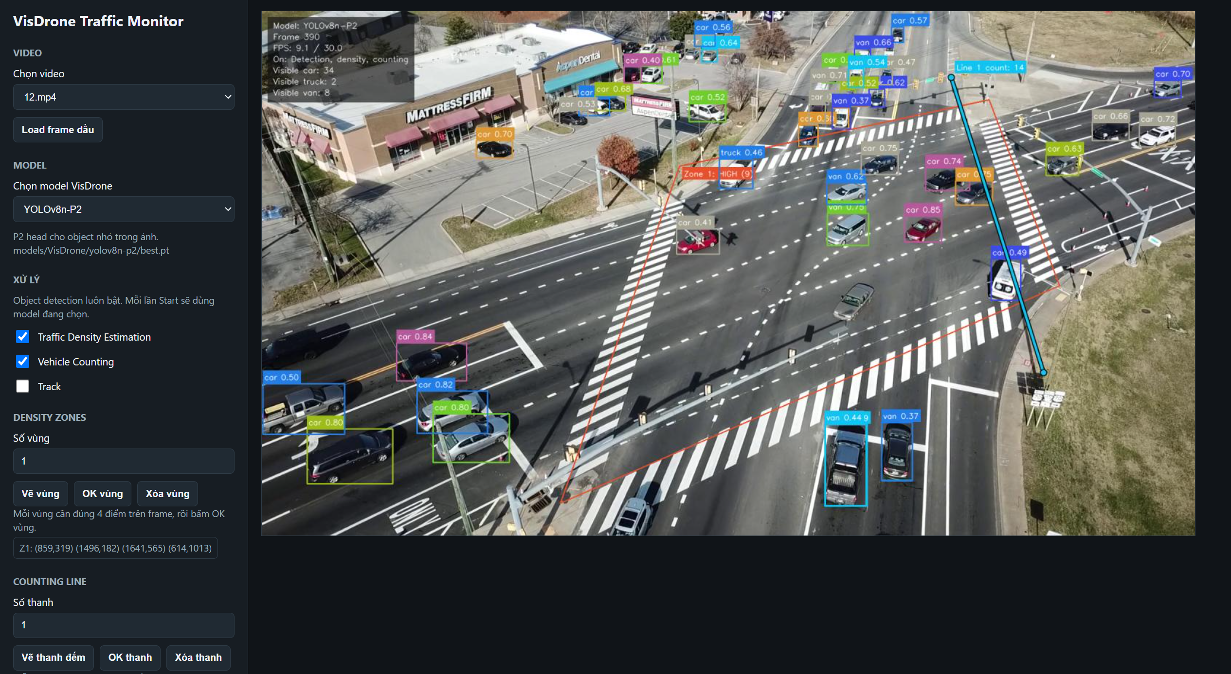
Giao diện demo realtime
Người dùng chọn video/model, bật thuật toán, sau đó xem stream hoặc export kết quả.
Panel điều khiển
Frame sau khi bật detection/counting/tracking
Project 2 · YOLOv8n-P2 · VisDrone
11

Slide 12
Các thuật toán triển khai thêm
Không chỉ gọi YOLO: repo bổ sung các lớp phân tích phục vụ demo giao thông.
Traffic density
Người dùng vẽ polygon ROI; đếm object có tâm nằm trong vùng và phân loại Low/Medium/High.
Vehicle counting
Dùng line crossing: tâm object đổi phía và đoạn chuyển động cắt counting line thì tăng bộ đếm.
Tracking
Bật ByteTrack qua model.track(..., persist=True) để có track_id và motion trail.
Logging/export
Ghi CSV theo frame/detection; export annotated.mp4, summary.json, sample.jpg cho báo cáo.
Counting line
Tracking trong demo
s(p) = (x - ax)(by - ay) - (y - ay)(bx - ax) Nếu s(p_t-1) và s(p_t) khác dấu + segment intersect → count
• Có ID để tránh đếm trùng một xe qua nhiều frame.
• Motion trail giúp nhìn hướng di chuyển trực quan.
• Khi bật counting, tracking được bật như điều kiện nền.
Kết quả triển khai
Output detection được chuyển thành analytics theo thời gian: quan sát, đếm, lưu log và export lại kết quả.
Project 2 · YOLOv8n-P2 · VisDrone
12

Slide 13
Demo scenario
Quy trình thao tác chính khi trình diễn ứng dụng realtime.
1. Mở app
Chạy app/realtime_front.py, mở trình duyệt local, nói nhanh checkpoint đã đặt trong models/VisDrone.
2. Load video
Chọn một video UAV rõ vật thể nhỏ; load frame đầu để kiểm tra khung hình.
3. Chọn model
Chọn yolov8n-p2 làm model chính; nếu cần, đổi sang yolov8n/yolov8s để đối chiếu.
4. Bật thuật toán
Bật tracking; vẽ counting line; nếu video phù hợp thì vẽ density zone.
5. Start stream
Cho thầy xem box, class, confidence, track id, count và overlay realtime.
6. Export/log
Bật CSV log hoặc chạy batch export để sinh annotated.mp4, detections.csv, summary.json, sample.jpg.
Đầu ra sau demo: stream đã annotate, số lượng phương tiện, log CSV và batch export phục vụ kiểm chứng lại kết quả.
Project 2 · YOLOv8n-P2 · VisDrone
13

Slide 14
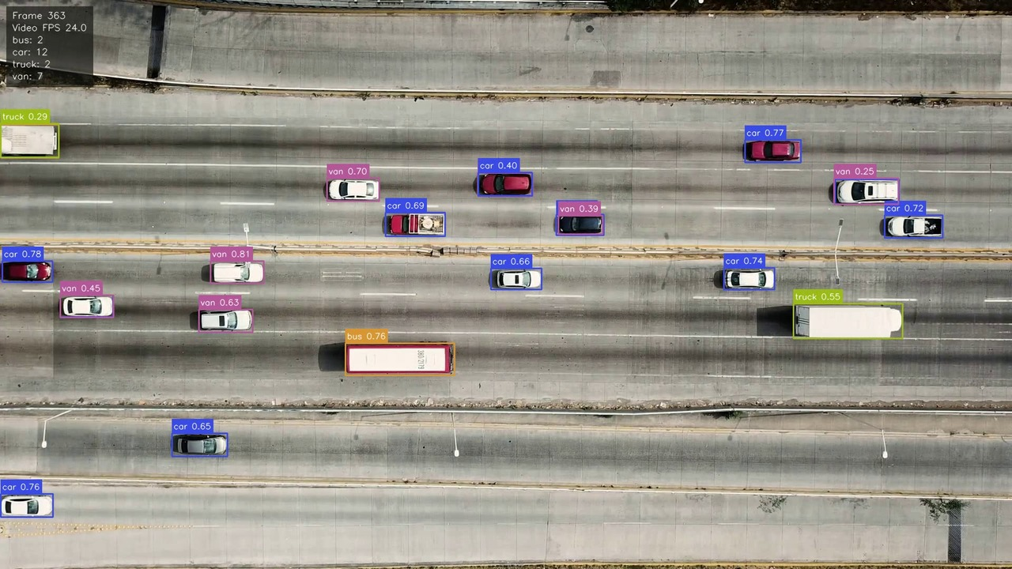
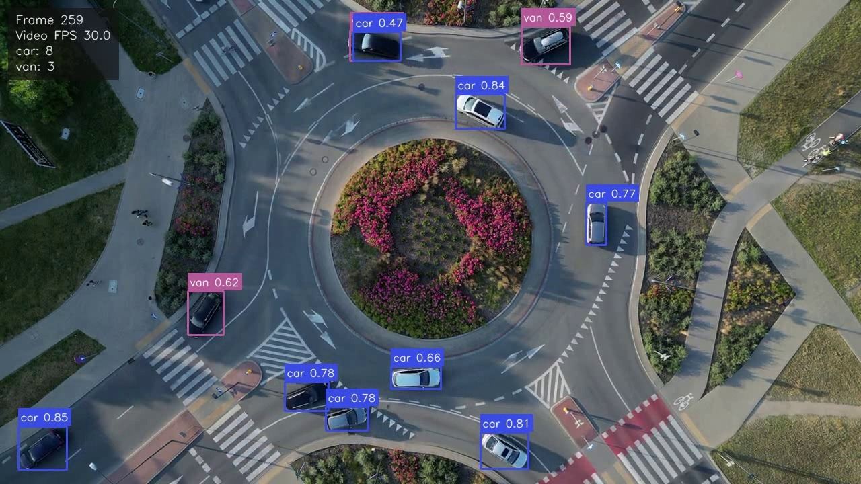
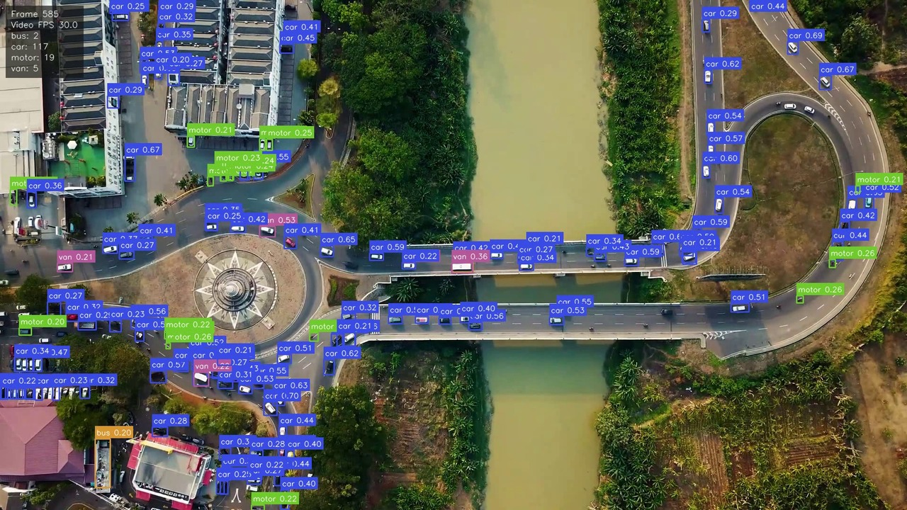
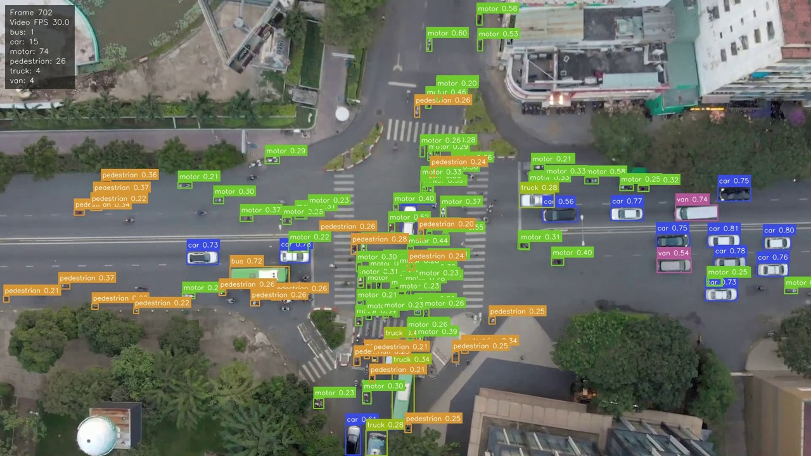
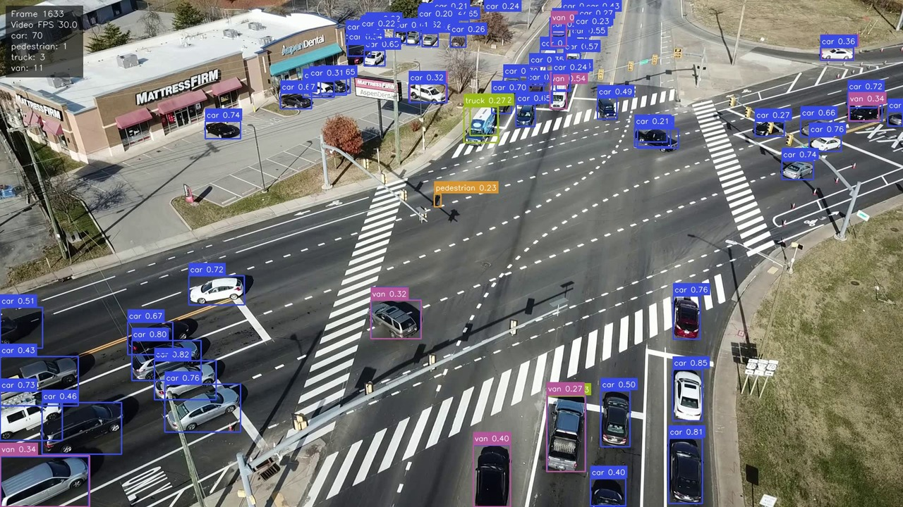
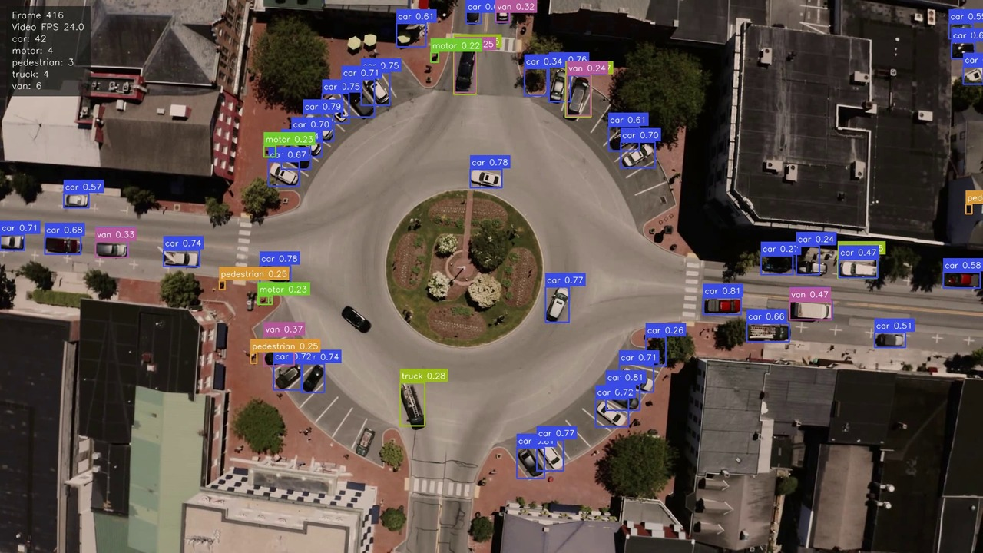
Demo trên video thật
Các frame mẫu đã export từ outputs/detection bằng YOLOv8n-P2.
video 02
video 04
video 05
video 07
video 12
video 15
Các frame minh họa nhiều bối cảnh UAV khác nhau: vật thể nhỏ, mật độ cao và nhiều lớp phương tiện xuất hiện đồng thời.
Project 2 · YOLOv8n-P2 · VisDrone
14

Slide 15
Kết luận và hướng phát triển
Tổng kết đóng góp chính, hạn chế và các hướng mở rộng sau Project 2.
Kết luận 1
YOLOv8n-P2 cải thiện recall, mAP50 và mAP50-95 so với YOLOv8n trên validation và test-dev.
Kết luận 2
Chi phí tính toán tăng do thêm P2, nhưng mô hình vẫn nhẹ hơn nhiều so với YOLOv8s.
Kết luận 3
Checkpoint đã được đưa vào app Flask có detection, tracking, density, counting, logging và export.
Hạn chế
Rủi ro triển khai
Hướng phát triển
• Mới đánh giá chính trên VisDrone.
• YOLOv8n-P2 tăng chi phí suy luận so với YOLOv8n.
• Counting phụ thuộc tracking.
• Có thể sai khi mất track, che khuất lâu hoặc chuyển động phức tạp.
• Thử thêm dataset UAV/traffic.
• Tối ưu ONNX/TensorRT và mở rộng dashboard analytics.
Tổng kết
Hoàn thành nghiên cứu YOLOv8n-P2, kiểm chứng thực nghiệm và triển khai demo chạy được.
Project 2 · YOLOv8n-P2 · VisDrone
15

